Slide 1
Игры, развивающие внимание.
Подготовила: Караваева Наталья Анатольевна

Slide 2
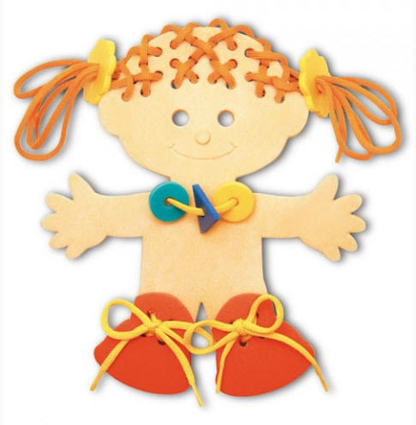
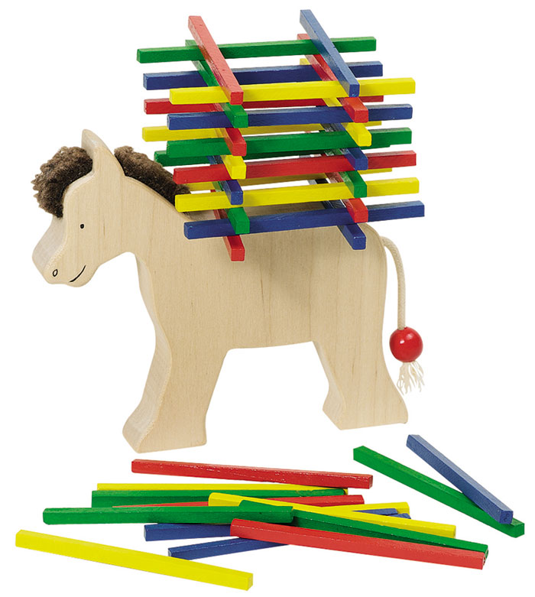
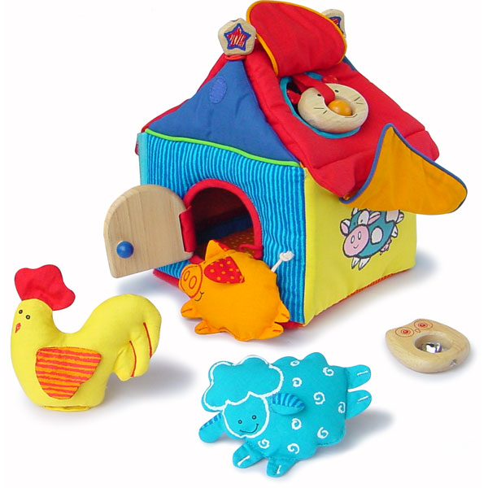
Внимание, это одно из самых важных качеств, благодаря которому мы можем познавать и изучать что-то новое. Изначально детям присуще только непроизвольное внимание, они еще не способны управлять своим вниманием, легко отвлекаются на все новое, яркое и целиком оказываются под властью внешних впечатлений.
Внимание у детей неразрывно связано с такими качествами, как усидчивость и сосредоточенность. Развивая и повышая устойчивость внимания ребенка, родители одновременно помогают ему овладеть навыком сосредоточенности и стать более усидчивым. Хорошо развитое внимание у ребенка - залог успешного обучения в школе! Существует огромное количество игр, заданий и упражнений на развитие внимания
Играя в игры на развитие внимания с детьми, используйте принцип «от простого к сложному». Следите за тем, чтобы задания были не слишком сложны для ребёнка, чтобы он с ними справлялся и не терял веры в свои силы. Если интерес ребенка к игре пропал – не настаивайте, предложите ему эту игру в следующий раз. Не забывайте хвалить малыша за успех и правильные решения.
Во многие игры на развитие внимания можно играть как дома, так и на улице или в поездках и путешествиях. Все игры, собранные здесь, можно использовать, занимаясь как с одним ребенком, так и с группой детей. Кроме того игры подходят для развлечения детей на праздниках и днях рождениях. Взрослые могут быть не только ведущими, но и активными участниками, показывать пример детям. Благодаря этим играм детские праздники можно сделать весёлыми и полезными для развития детей. Придумайте вознаграждения для участников игр, только помните, что проигравших детей быть не должно, все дети получают одинаковые призы, каждому найдите похвальные слова.

Slide 3
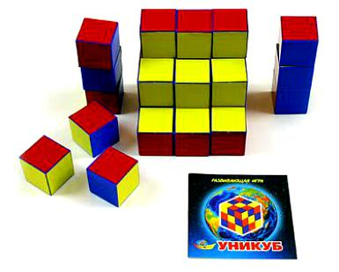
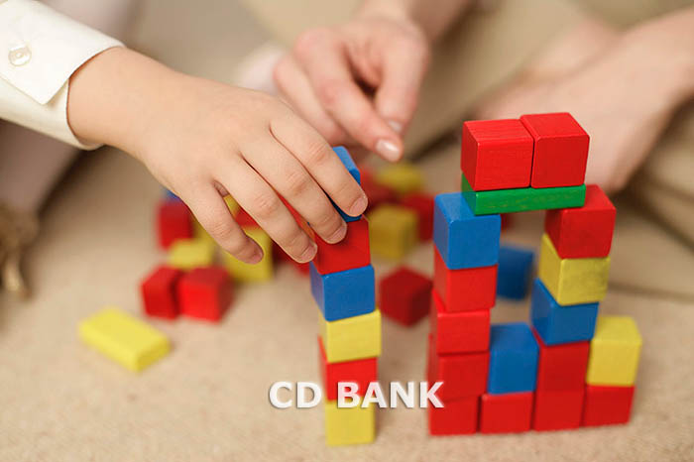
Игры и задания на развитие произвольного внимания
Игра «Обезьянки» Для игры понадобятся два одинаковых набора из 5-7 кубиков, если игра проводится с одним ребенком. Если детей больше, то каждому ребенку выдается по одинаковому набору кубиков. Чем младше ребенок, тем меньшее количество кубиков должно быть в наборе. Перед началом игры задайте вопросы и расскажите правила игры: «Кто знает, кто такие обезьянки?» - спросите ребёнка. «А что обезьянки любят делать больше всего? Больше всего обезьянки любят передразнивать и повторять всё что видят. Давайте поиграем в обезьянок. Я буду строить, а вы повторяйте всё за мной, и мои движения и то, как я складываю кубики» Затем начинайте складывать разные фигуры и конструкции из кубиков, а дети за вами пусть повторяют. Для игры можно использовать не только кубики, но и другие подходящие материалы. Например, счётные палочки, карточки, детали конструктора.

Slide 4
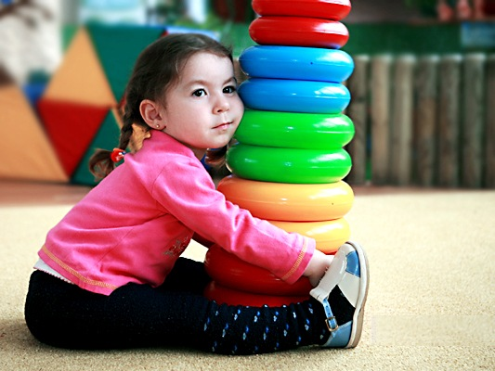
Игра «Угадай, что я вижу» Договоритесь с ребёнком, что Вы будете на что-то смотреть, а малыш должен угадать, на что именно вы смотрите. Потом поменяйтесь ролями. В эту игру можно играть где угодно, хоть дома, хоть на прогулке. Если в игре участвует несколько детей, то каждый по очереди на что-то смотрит, а остальные угадывают.
Игра «Наблюдатель» В эту игру можно играть как дома, так и на улице. Если вы с ребёнком находитесь в комнате, попросите ребёнка осмотреться и назвать все круглые предметы в комнате, потом все красные, потом все твёрдые и так далее. Для трёхлетних малышей признаки, по которым ему надо называть предметы, должны быть совсем простыми, например, только по цвету или форме. Чем старше ребёнок, тем сложнее могут быть признаки. Пятилетним детям уже можно давать задания назвать все гладкие предметы в комнате, все шершавые, все деревянные, все пластмассовые, все мягкие. На прогулке можно попросить малыша называть всё подряд, что он видит на улице, а уже потом давать задания называть предметы по каким-либо признакам.

Slide 5
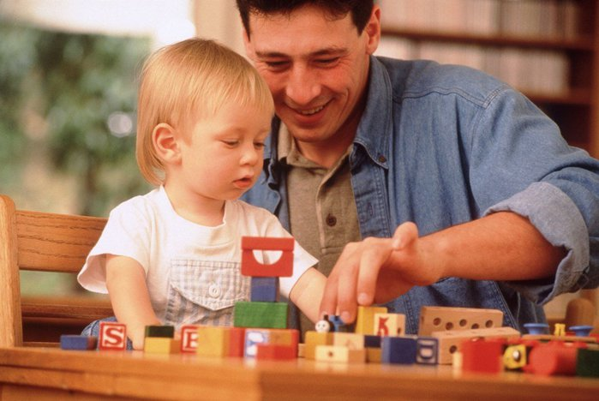
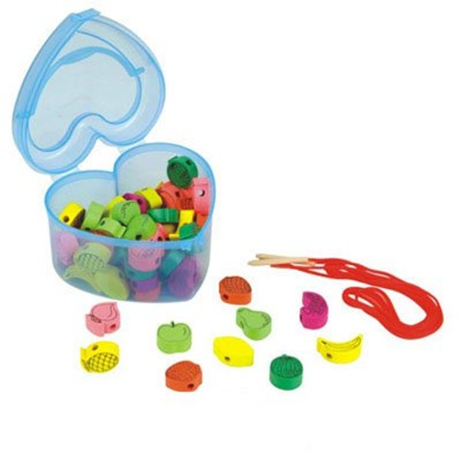
Игра «Пуговица» Для игры понадобятся два одинаковых набора из 3-7 разных пуговиц, два игровых поля - квадратные листы бумаги, разделённые на клетки и такого же размера два чистых листа. Сядьте с ребёнком друг напротив друга. Перед собой и перед ребёнком положите набор пуговиц, игровое поле и чистый лист бумаги. Начните игру, расставив на своём поле по разным квадратам 3 пуговицы. Предложите малышу запомнить, как они лежат. Ребёнок должен посмотреть и запомнить где какая пуговица лежит. После этого закройте чистым листом бумаги свое игровое поле, а ребёнок должен повторить расположение пуговиц на своем поле. Если ребёнок угадывает, ход переходит к нему, и тогда он на своём поле выкладывает пуговицы. Вам надо запомнить и когда малыш закроет своё игровое поле бумагой, выложите пуговицы на своём поле. Постепенно игра может усложняться и пуговиц становиться больше. Когда дети подрастают, то их можно сажать играть в эту игру самостоятельно по два игрока за столом. Главное объяснить им правила игры и проследить, что они правильно всё поняли.

Slide 6
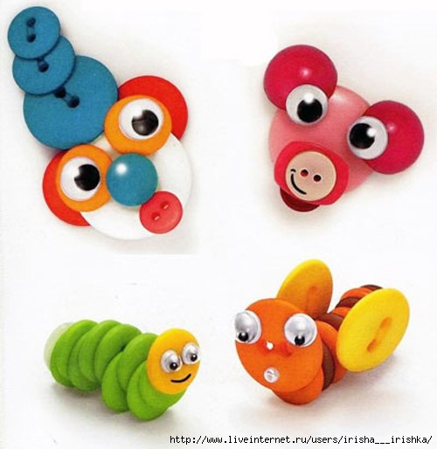
Игра «Найди пуговицу» Для игры понадобится шкатулка с разными пуговицами и 2-4 вещи из одежды. Предложите ребёнку для каждой вещи выбрать из шкатулки определённого вида пуговицы. Например, к рубашке подойдут круглые пуговки с двумя дырочками, к юбке надо подобрать большие пуговки с петелькой, к брюкам пуговицы с четырьмя дырочками и так далее. Если детей несколько, то каждому даётся одна вещь и ребёнок должен выбирать определённого вида пуговицы только для своей вещи.
Примечание: Игры с пуговицами способствуют развитию всех свойств внимания: устойчивости, концентрации, избирательности и распределению.

Slide 7
Игра «Найди букву» Для игры понадобится небольшой текст, напечатанный крупными буквами и ручка. Дайте ребёнку текст (даже если малыш ещё не умеет читать) и покажите, какую букву надо подчеркнуть. Если у ребёнка внимание ещё плохо развито, то нарисуйте букву, которую ему надо подчеркивать на отдельном листе, и положите листок с буквой перед ребёнком. Объясните, что просмотреть надо каждую строчку. Затем измените и усложните задание. Например: «Зачеркни букву Б, и подчеркни букву С». Для трёхлеток подойдут 2 - 3 предложения крупным шрифтом. Чем лучше справляется малыш, тем больше слов добавляется в текст. Пятилетнему ребёнку можно давать тексты из 2 - 3 абзацев.
Примечание: игры этой серии развивают устойчивость и концентрацию внимания и тренируют умение произвольно распределять и переключать внимание.

Slide 8
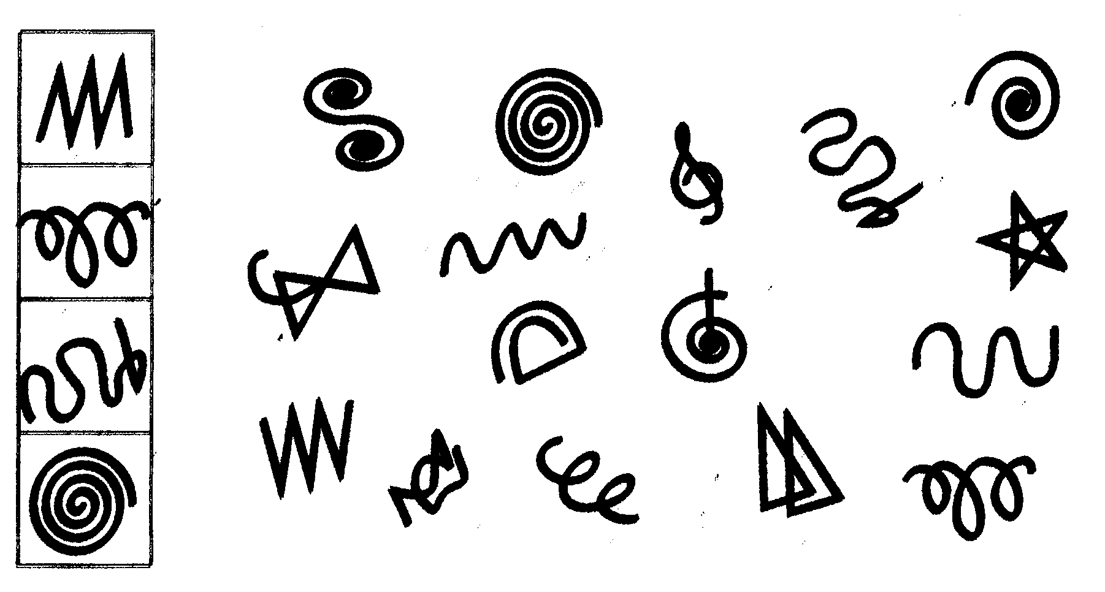
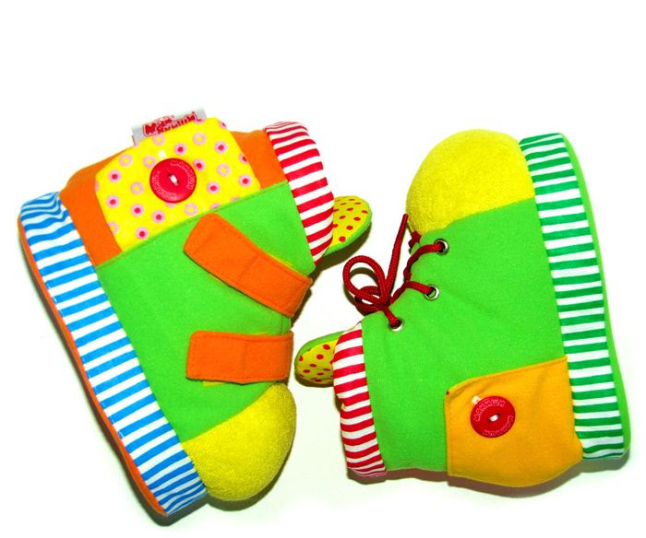
Игра «Найди пару» Для игры понадобятся несколько одинаковых пар разных предметов. Можно смешать между собой разные пары носков, можно вырезать из бумаги пары полосок разной длины, можно подобрать пары разных пуговиц. Выложите перед ребёнком смешанные в одну кучу выбранные пары предметов и дайте ему задание подобрать пары. Если это носки, малышу надо будет выбрать пары носков. Если это полоски, значит, ему надо будет подобрать пары полосок одинаковой длины. Если это пуговицы, ребёнок подбирает пары одинаковых пуговиц. Для трёхлетних детей будет достаточно 3 - 5 пар разных предметов. Чем старше и опытнее в игре становится ребёнок, тем большее количество пар разных предметов можно ему давать. Если в игре участвует несколько детей, то можно выдать каждому ребёнку по своему комплекту разных пар. Также можно разбить детей на команды и устроить соревнование, какая из команд быстрее подберёт пары.

Slide 9
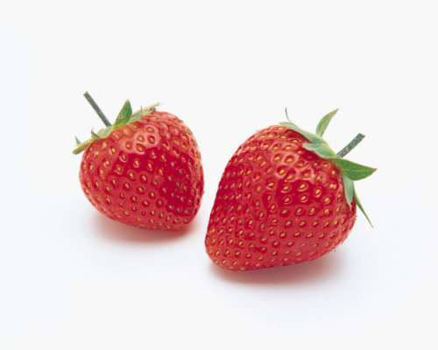
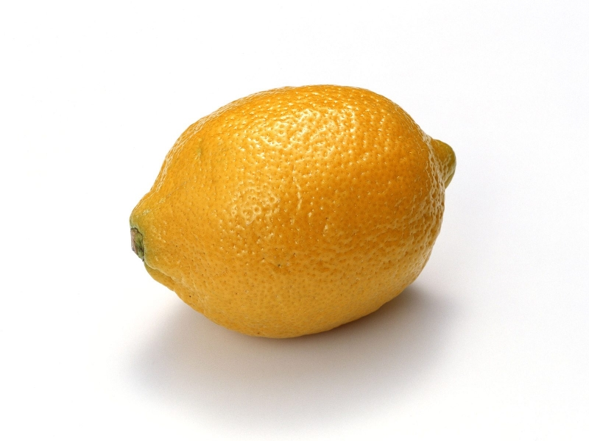
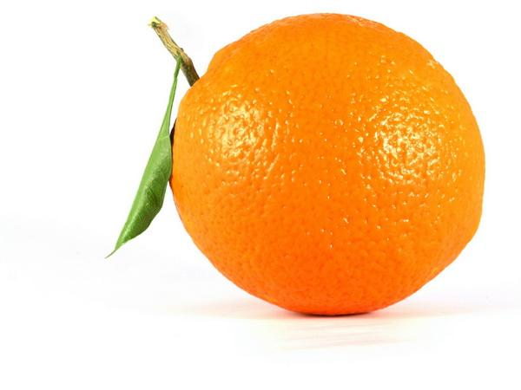
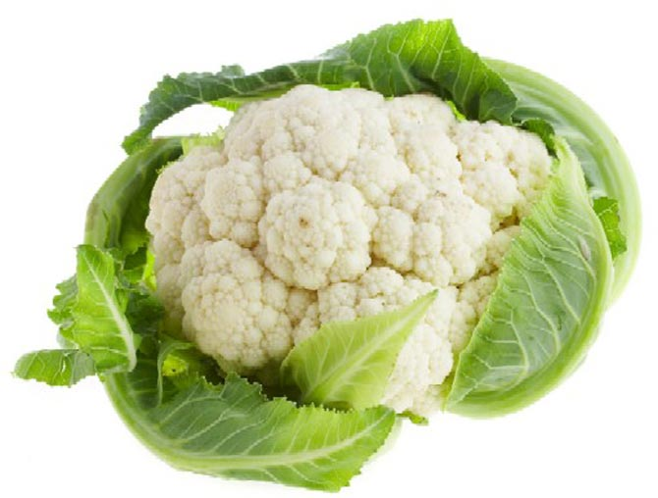
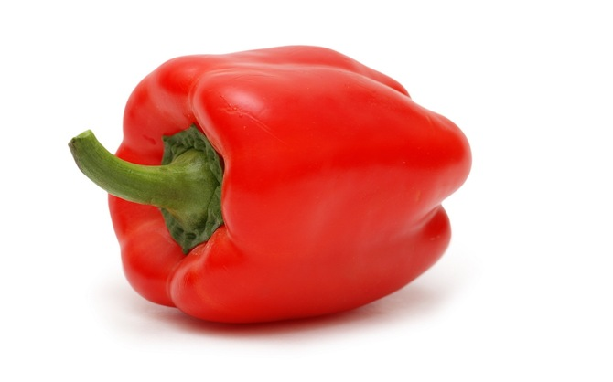
Игра «Собираем урожай» Для игры понадобятся вырезанные из разноцветного картона силуэты разных фруктов и овощей - оранжевые морковки, красные помидоры, зелёные огурцы, синие баклажаны, жёлтые яблоки. Разбросайте по полу разноцветные фигурки из картона и попросите малыша собрать какой-то один овощ или фрукт. Если детей несколько, то каждому даётся своё задание. В этом случае количество «сортов» вырезанных овощей и фруктов должно быть равным количеству детей. И количество разных фигур должно быть одинаковым. Если детей много, то разделите их на команды. Пусть они соревнуются, чья команда быстрее соберёт свой урожай. Чтобы детям было интереснее собирать урожай, им можно выдать корзиночки.
Примечание: игры этой серии способствуют развитию концентрации, избирательности и распределению внимания. Эти игры хорошо использовать для сценариев детских праздников.

Slide 10
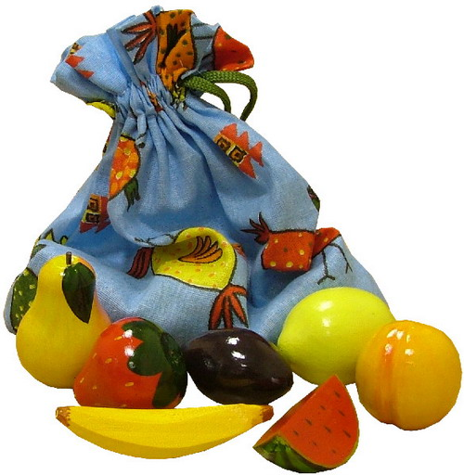
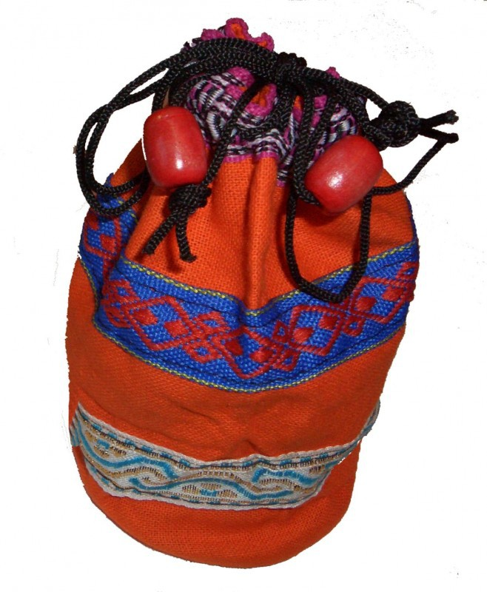
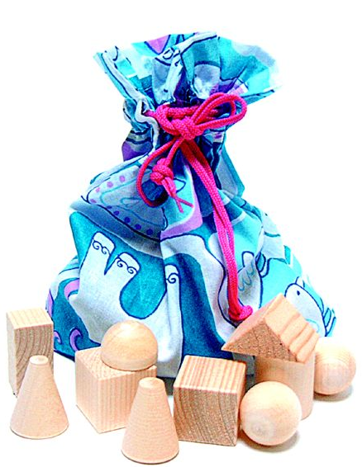
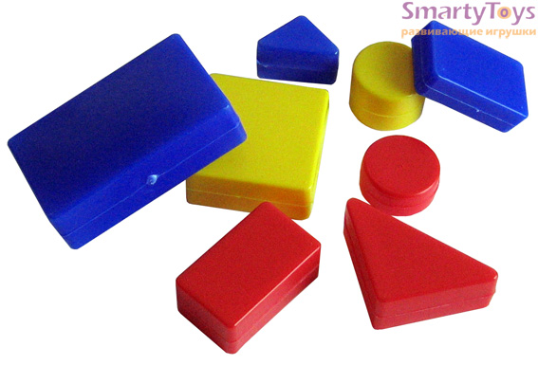
Игра «Волшебный мешочек» Для игры понадобятся мешочек с завязками и разные небольшие предметы: игрушки, детали конструктора, кубики и так далее. Размер предметов для игры должен быть такой, чтобы ребёнку было удобно их ощупывать и доставать из мешочка. Положите в мешочек все выбранные для игры предметы, затяните мешочек завязками так, чтобы осталось небольшое отверстие, в которое ребёнок сможет просунуть руку. Попросите малыша вытаскивать из мешочка именно те предметы, которые вы называете. При этом подглядывать в мешочек ему нельзя, то есть надо найти игрушки на ощупь. Чем больше предметов в мешочке, тем сложнее игра. Для трёхлеток больше 5 - 6 предметов брать не стоит.

Slide 11
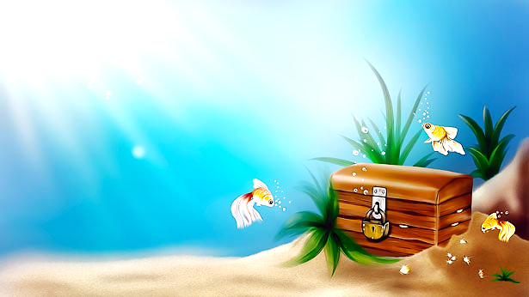
Игра «Добытчики» В эту игру можно играть как в помещении, так и на улице. Можно давать задание одному ребёнку, а можно группе детей. Попросите детей поискать и принести вам какие-то предметы или вещи. Если игра проходит дома, можно попросить ребёнка принести кубик, куклу, книжку и карандаш. На улице можно попросить детей принести палочку, листик, камешек. Трёхлеткам можно давать задание приносить только по три вещи, а когда они научаться хорошо справляться с заданиями, постепенно увеличивайте количество предметов в одном задании. Если ребёнок умеет считать, то ему можно усложнить задание: «Принеси мне 3 палочки, 1 камешек, 5 травинок и 2 жёлтых листика». Если в игре участвует много детей, то чтобы им было интереснее искать, а вы были уверены, что дети ничего не забудут, им можно выдать каждому по инструкции, на которых будет нарисовано, что детям надо принести.
Примечание: игры из серии «Ищи и найди» развивают внимательность, наблюдательность и память ребёнка. В них можно играть на детских праздниках. Особенно интересно, когда Вы предлагаете найти детям «клад» и прячете для них сладости.

Slide 12
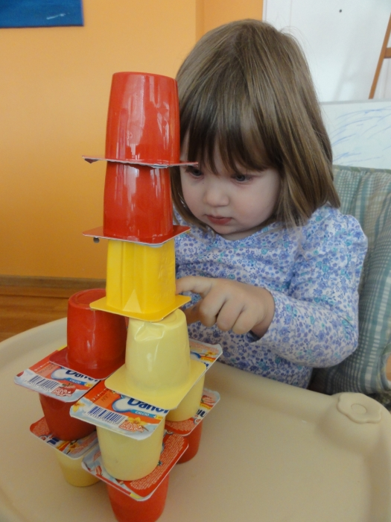
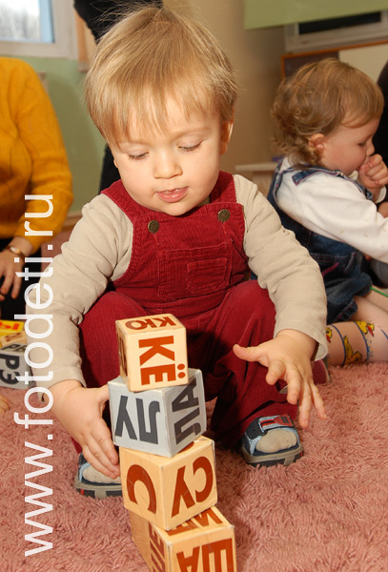
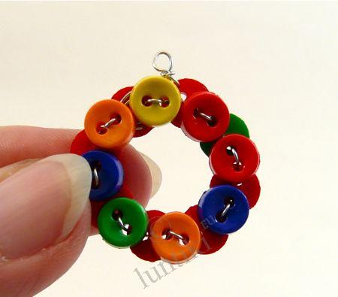
Игра «Собери бусы» Для игры понадобятся крупные бусинки разного цвета и величины. Дайте ребёнку задание нанизать бусы по определенной схеме: синюю бусинку чередовать с зелёной, квадратную с круглой, красную с жёлтой. Чем младше ребёнок, тем проще должна быть схема. с возрастом задания можно усложнять: 2 круглые красные бусинки, 3 жёлтые прямоугольные, 1 синюю квадратную. Задания можно давать устно, а можно нарисовать цветную схему бус и попросить ребёнка собрать бусы по рисунку.
Игра «Построй башню» Для игры понадобится набор детских разноцветных кубиков. Попросите ребёнка построить несколько башен: одну синюю, одну красную, а третью жёлто-зелёную. Если малыш умеет считать, можно просить его построить одну башню из одного красного кубика и двух синих и одну башню из двух жёлтых и трёх зелёных кубиков. Задания можно говорить устно, а можно рисовать схему и просить ребёнка строить башни по рисунку. Если играет несколько детей, можно каждому из них выдать по своей схеме, главное следить, чтобы кубиков на всех хватило. По мере освоения игры задания можно усложнять.

Slide 13
Игра «Всему своё время» 3-й вариант Договоритесь с ребёнком, что по вашей команде он будет рисовать разные фигуры. Дайте ему бумагу, карандаш и начинайте. «Время кружочков» - малыш рисует кружочки. «Время квадратиков» - малыш рисует квадратики. «Время треугольников» -начинает рисовать треугольники. Команды можно повторять и менять в произвольном порядке.
Примечание: игры из серии «Всему своё время» тренируют такой важный навык, как умение произвольно переключать внимание.
Игра «Всему своё время» 2-й вариант В эту игру лучше играть на улице. На прогулке договоритесь с малышом, что вы будете искать разные вещи по команде. «Время красных машин» - начинайте искать и показывать на красные машины. «Время камешков» - ищите камешки. «Время синих машин» - ищите синие машины. «Время деревьев» - смотрите и показываете на все деревья, которые есть вокруг. Команды можно повторять. Все найденные предметы можно считать. Дома попробуйте вспомнить с малышом, где и что вы искали.
Игра «Всему своё время» 1-й вариант В эту игру лучше играть, когда в комнате разбросано много разных игрушек. Договоритесь с ребёнком, что он по вашей команде будет собирать и приносить вам игрушки. «Время кубиков» - говорите вы. Ребёнок должен начать собирать кубики. «Время карандашей» - ребёнок выискивает и приносит карандаши. «Время медвежонка» - ребёнок несёт медвежонка и так далее. Меняйте команды через разные промежутки времени, с разной периодичностью.

Slide 14
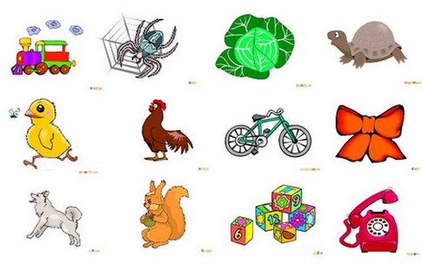
Игра «волшебные пары» Предложите малышу игру со словами. Ему надо называть по очереди одно животное и одно растение. Пример: слон, ромашка, лиса, дерево, кошка, трава. Постепенно игру можно усложнять и предлагать ребёнку называть по очереди два животных и два растения. Пример: собака, петух, куст, роза, лиса, волк, берёза, сосна, заяц, медведь. Потом ребёнку предложите называть по очереди, например, один предмет мебели, два предметы посуды. Дальше игра ещё усложняется: называть надо одно растение, два предмета мебели, три животных. Или назвать два числа и три геометрических фигуры. Варианты заданий подбираются в зависимости от возраста и индивидуальных способностей детей. В эту игру можно играть с группой детей. В таком случае, каждый ребёнок по очереди должен называть одно слово и при этом следить, чтобы соблюдалась правильная последовательность слов. Например, если задание называть одно животное и один предмет мебели, то первый ребёнок говорит: «Жираф», второй ребёнок говорит: «Стул», третий ребёнок говорит: «Аист», четвёртый ребёнок говорит: «Шкаф», пятый: «Волк».

